Slide 1
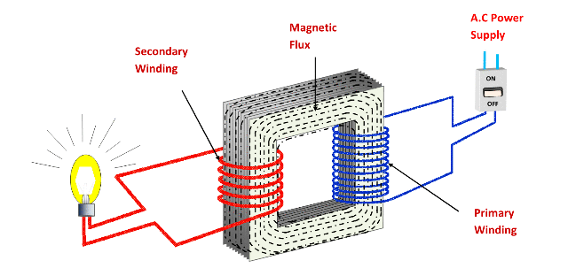

Konstrukcija transformatora
Visokonaponska razvodna postrojenja

Slide 2

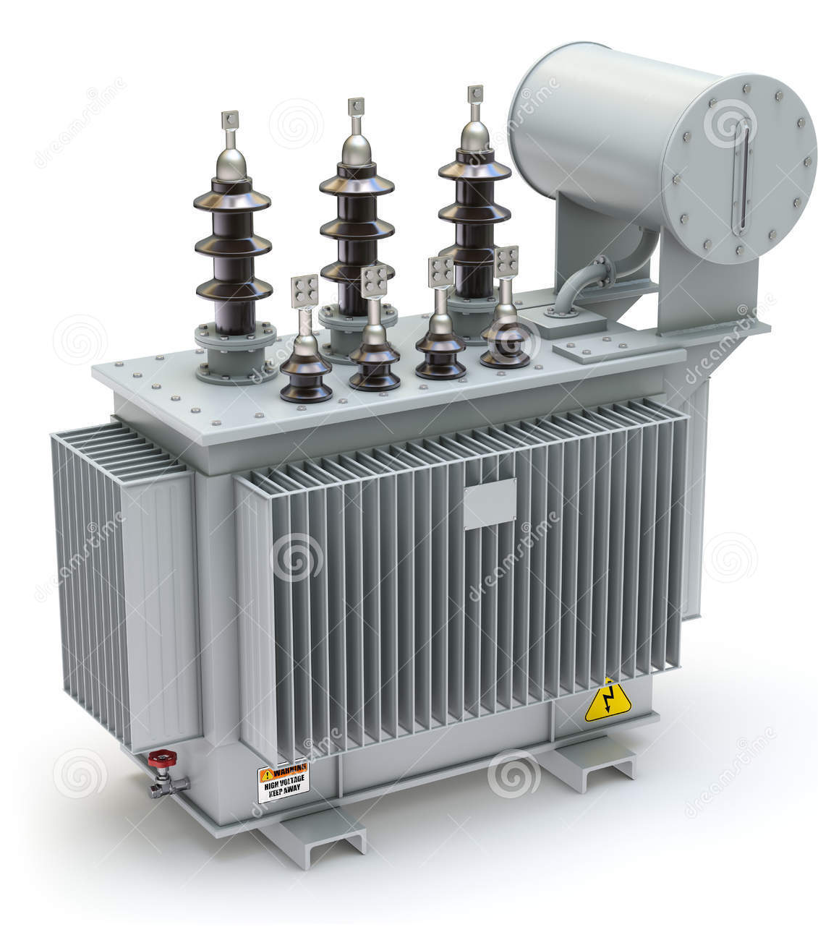
Transformatori se konstruišu i izvode veoma pažljivo i u potpunosti u skladu sa strogim nacionalnim i međunarodnim standardima, propisima i tehničkim preporukama.
Osnovni djelovi svih transformatora su:
• jezgro transformatora (magnetno kolo)
• namotaji transformatora
• sistem izolacije.
Osim navedenih osnovnih djelova, transformatori velikih snaga imaju još i sistem za hlađenje.
Kod uljnih transformatora postoji i transformatorski sud koji se izrađuje od kvalitetnog čelika sa ojačanjima. Oblik suda zavisi od načina hlađenja, zato njegove bočne strane mogu biti glatke, talasaste ili sa cijevima za hlađenje.

Slide 3
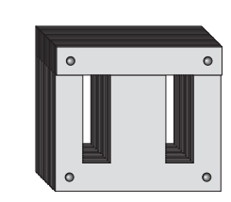
Jezgro transformatora
Uloga jezgra transformatora je da omogući stvaranje magnetnog kruga/ kola i ostvari potrebnu magnetnu indukciju za prenos energije s primarnog na sekundarni namotaj, uz, što je moguće, manje gubitke.
Pravi se od magnetnog materijala koji ima visoku magnetnu provodnost, znatno veću od okolnog prostora (vazduha ili nekog izolacionog sredstva – ulja i sl.).
Jezgro transformatora čini zatvoreno magnetno kolo sastavljeno od tankih čeličnih limova.Limovi su složeni u paket i pritegnuti šarafima.
Jezgro ima stubove na koje su smješteni namotaji (vertikalni dio jezgra) i jaram koji povezuje stubove (horizontalni dio jezgra).
Limovi od kojih se sastavlja jezgro moraju biti izolovani. Za te namjene se, kao izolacioni materijal, najčešće koristi papirna izolacija, lak ili vodeno staklo.

Slide 4
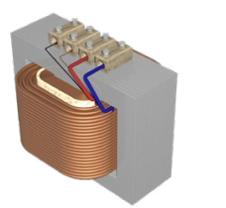
Namotaji transformatora
Namotaji transformatora formiraju se od više navojaka okruglog, profilisanog ili trakastog provodnika, od materijala dobrih električnih karakteristika (najčešće bakarni ili aluminijski provodnici).
Korišćeni provodnici moraju imati mali električni otpor.
Namotaji višeg napona se, po pravilu, postavljaju povrh namotaja nižeg napona. Između njih se mora nalaziti izolaciono sredstvo (materijal) izuzetnih izolacionih karakteristika.
Najčešće izolaciju čine kombinacija celuloze (papir, prešpan i sl.) i izolacionog ulja (u slučaju uljnih transformatora), odnosno čvrste izolacije (staklene tkanine impregnirane epoksidnim, silikonskim ili drugim sintetičkim smolama) u kombinaciji sa vazduhom (kod suvih transformatora do 36 kV), a u posljednje vrijeme koristi se i gas sumporheksafluorid (SF6).

Slide 5
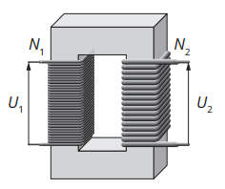
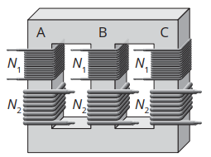
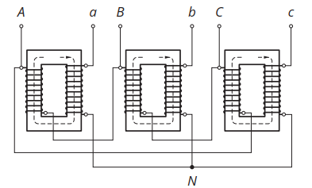
Izolaciono (transformatorsko) ulje, osim dobrih izolacionih karakteristika, zbog svog velikog specifičnog toplotnog kapaciteta obezbjeđuje i dobro odvođenje toplote s magnetnog kola i namotaja i dobro hlađenje
transformatora.
Transformatori koji na primarnoj i sekundarnoj strani imaju samo po jedan fazni namotaj, zovu se jednofazni transformatori i služe za transformaciju jednofazne struje. Transformatori koji imaju tri primarna i tri sekundarna namotaja zovu se trofazni transformatori i služe za transformaciju trofazne struje.
Trofazni transformator može se dobiti i spajanjem (povezivanjem) tri jednofazna transformatora. Osnovne prednosti trofaznog transformatora dobijenog na ovaj način su lakši transport i lakše obezbjeđenje rezerve, jer jeza trofaznu grupu jednofaznih transformatora dovoljno u rezervi držati samo jedan jednofazni transformator, dok je glavna mana skuplje rješenje od jedne trofazne jedinice.

Slide 6
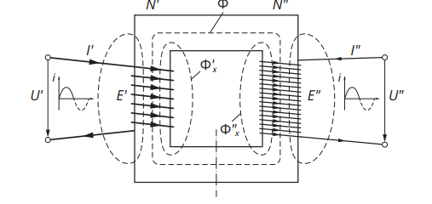
Transformatori se izrađuju za velike snage i visoke napone, pa je potrebno obezbijediti dobro hlađenje i izolaciju između namotaja.
To se najčešće postiže utapanjem jezgra s namotajima u transformatorski sud koji se nalije transformatorskim uljem (izolacionim sredstvom koje obezbjeđuje dobru izolaciju i dobro odvođenje toplote) i sa gornje strane zatvori.

Slide 7
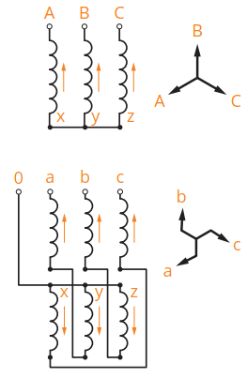
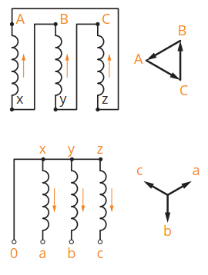
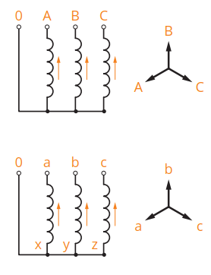
Kod trofaznog transformatora i primar i sekundar imaju po tri namotaja (za svaku fazu po jedan poseban).
Namotaji primara i sekundara trofaznih transformatora mogu se vezati u zvijezdu ili trougao, a njihovi krajevi su izvučeni na provodne izolatore koji se nalaze na gornjoj ploči transformatora.
Za sekundare transformatora postoji još jedna veza koja se naziva izlomljena zvijezda. Ona se ostvaruje tako što se svaki namotaj sekundara radi iz dva dijela, pa se faza obrazuje na taj način što se dva ovakva dijela,
koja nijesu na istom jezgru, vežu na red.

Slide 8
